Slide 1
java.lang 패키지
String 클래스
StringBuffer 클래스
두번째 시간…
{ JAVA }
선린인터넷
웹 운 영 과

Slide 2
String클래스 vs StringBuffer클래스
(복습) 기억나시죠? 1
String클래스 : 문자열 처리 를 위한 클래스
  String 클래스로 생성된 문자열은 한번 메모리에 생성되면 변경할 수 없다.
  기존 문자열 수정시☞ 기존 문자열은 유지됨
  수정된 새로운 문자열이 따로 메모리에 생성됨
  주요 메소드
주요 메소드 | 설명
int length( ) | 문자열의 길이를 반환
char charAt(int index) | index 위치의 문자 값 반환
boolean equals(Object anObject) | 같은 문자열인지 여부를 boolean값 반환
String trim( ) | 문자열 앞뒤 공백문자 제거된 문자열 반환
String subString(int beginIndex) | beginindex부터 시작하는 문자열 반환

Slide 3
String클래스 vs StringBuffer클래스
(복습) 기억나시죠? 2
StringBuffer클래스 : 문자열 처리 를 위한 클래스
  String 클래스는 문자열을 변경 불가(immutable)하지만
  StringBuffer 클래스는 문자열을 변경 가능(mutable)하다. (가변 크기 버퍼)
  기존 문자열 수정시☞ 기존 문자열 생성 이후에도 문자열 내용 변경할 수 있다.
  주요 메소드
주요 메소드 | 설명
StringBuffer append(String str) | 문자열 str을 추가
StringBuffer replace(int a, int b , String s) | a ~ b-1 문자열을 s로 취환
StringBuffer reverse( ) | 문자열을 거꾸로 반환
String toString( ) | String형으로 반환
StringBuffer insert(int offset, String str) | Offset위치에 문자열 str을 삽입

Slide 4
String클래스 vs StringBuffer클래스
문자열 “1” 뒤에
2, 3, 4, 5, 6, 7, 8, 9, 10 을
차례대로 덧붙여봅시다.

Slide 5
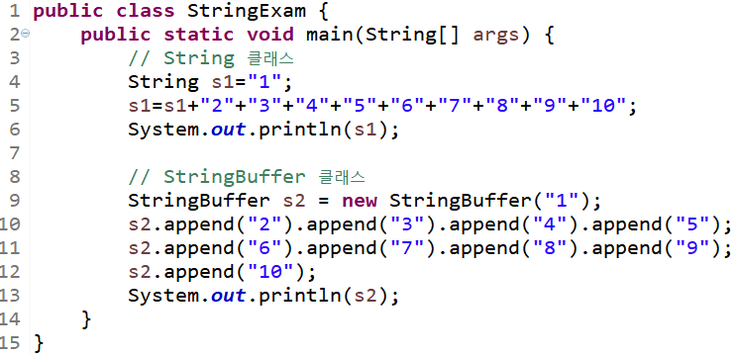
String클래스 vs StringBuffer클래스
실행해봅시다. 어떤 차이가 있나요?

Slide 6
String클래스 vs StringBuffer클래스
별 다른 차이가 없지요?
다음 코드를 실행해봅시다.

Slide 7
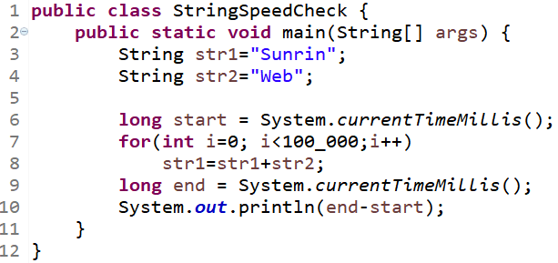

String클래스 vs StringBuffer클래스
실행해봅시다. 어떤 차이가 있나요? – 첫번째. String클래스

Slide 8
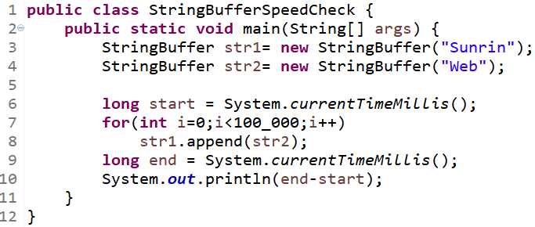

String클래스 vs StringBuffer클래스
실행해봅시다. 어떤 차이가 있나요? – 두번째. StringBuffer클래스

Slide 9
String클래스 vs StringBuffer클래스
String클래스
  개별적인 문자열 데이터 저장, 단순한 문자열 연산 등
StringBuffer클래스
  복잡한 문자열 데이터 연산, 반복문 내부 문자열 연산 등
(결론) 문자열 클래스 선택은
  속도 저하 등 시스템의 퍼포먼스에 영향을 끼칠 수 있으므로 숙지 바람.

Slide 10

2학기. 이제 시작되었습니다…
2학기도 화이팅

